Slide 1
ПЕДАГОГИЧЕСКИЕ ИННОВАЦИИ
Человек не может по настоящему усовершенствоваться, если
не помогает усовершенствоваться другим.
Чарльз Диккенс
учитель-логопед
ДУЗ № 107
Шкурко С.В.

Slide 2
Дошкольные учреждения до последнего времени ориентировались только на подготовку детей к школе. А это означало, что основные усилия педагогов в работе с детьми были направлены на формирование определенного объема знаний, умений и навыков, подведение возможностей детей под некую единую норму. Все это неизбежно противоречит развитию индивидуальности ребенка, социальной компетентности, приобщению к культуре в целом.

Slide 3
Любая инновация представляет собой не что иное, как создание и последующее внедрение принципиально нового компонента, вследствие чего происходят качественные изменения среды. Технология, в свою очередь, является совокупностью различных приемов, которые применяются в том или ином деле, ремесле или искусстве. Таким образом, инновационные технологии в ДОУ направлены на создание современных компонентов и приемов, основной целью которых является модернизация образовательного процесса.
Для этого педагогические коллективы в детских садах разрабатывают отличающиеся от других дошкольных учреждений новейшие модели по воспитанию и интеллектуальному развитию малышей. В своей профессиональной деятельности воспитатели используют методический инструментарий, способы и приемы обучения, полностью соответствующие принятой модели .

Slide 4
Необходим новый подход к развитию духовных и творческих возможностей ребенка-дошкольника. Личность ребенка, его неповторимость и уникальность, его творческие возможности - вот те основные ценности, которые должен понять и принять педагог и учитывать их в работе с детьми.
Деятельность в режиме творчества менее утомляет ребенка, возможен его оздоровительный эффект.

Slide 5
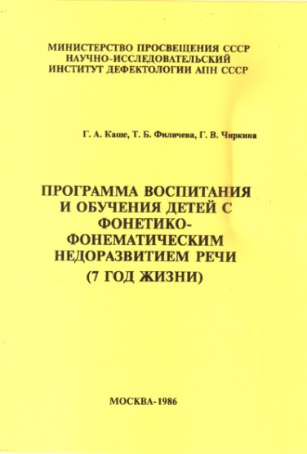
В специализированных дошкольных учреждениях дети осваивают две программы: общеобразовательную и коррекционную.
В детских садах реализуется
ПРИМЕРНАЯ АДАПТИРОВАННАЯ
ОСНОВНАЯ ОБРАЗОВАТЕЛЬНАЯПРОГРАММА
ДЛЯ ДОШКОЛЬНИКОВ
С ТЯЖЕЛЫМИ НАРУШЕНИЯМИ РЕЧИ
Под редакцией профессора Л. В. Лопатиной, Санкт-Петербург 2014
Программы коррекционного обучения
детей с ФФНР и ОНР авторов:
❖ Т. Б. Филичева, Г. Б, Чиркина, 1993
❖ Г.А. Каше, 1985
❖ Т.Б, Филичева, Т.Б. Туманова, 1999
Альтернативные методы.

Slide 6
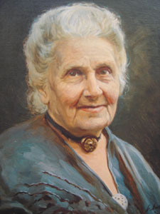
Альтернативные методы.
 Система раннего развития Монтесори
главныйпринцип системы Марии Монтессори: каждый ребенок развивается по своему личному, абсолютно индивидуальному плану в специально подготовленной среде. Полный способ пособий, которыми оснащаются группы, занимает не один десяток листов. Задача воспитателя помочь ребенку организовать свою деятельность так, чтобы творческий потенциал получил максимальное развитие.
 ТРИЗ- педагогика, официально была разрешена приказом Министерства Образования Украины в 1996г. ТРИЗ формирует диалектическое, постигающее системное мышление, вырабатывает стратегию творческой личности, направляющей свою деятельность на то, чтобы приносить пользу людям, планете, цивилизации.
 Компьютерные формы работы.
Компьютерные средства обучения, предназначенные для специального образования, прежде всего, основаны на научно-обоснованных методах коррекции нарушений развития, учитывают общие закономерности и специфические особенности аномальных детей.
 Логоритмика, в основе которой лежит воспроизведение структур ритма разной модальности.

Slide 7
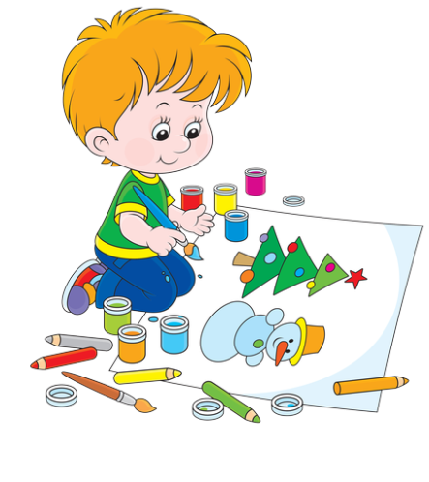
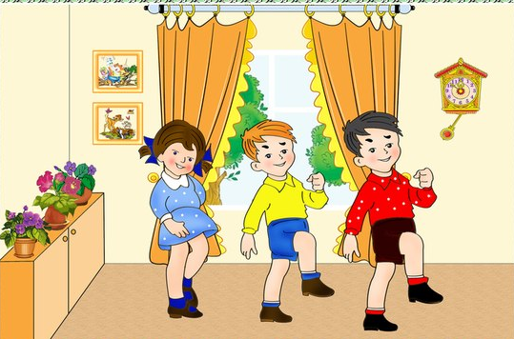
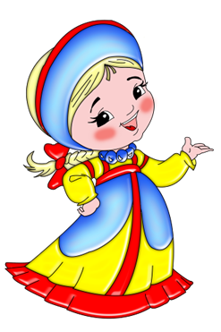
Альтернативные методы.
 Художественно- эстетическая, экологическая направленность.
Программа- Ю.Н. Мамонтова «И ты увидишь мир прекрасен».
 Психо- и миогимнастика.
Прогрессивные здоровьесберегающие психотехнологии в детском саду способствуют:
снижению повышенной возбудимости и снятию психоэмоционального напряжения у гиперактивных детей;
росту познавательных способностей;
улучшению общего эмоционального фона;
коррекции тревожности у замкнутых и неуверенных детей;
оптимизации жизненного тонуса и профилактика утомления.
развитию образной креативности и росту разнообразие в своих творческих работах.
 Использование средств малых форм фольклора
Фольклор (англ. folk-lore) — народное творчество, произведения, создаваемые народом и бытующие в нем.
Малый фольклорный жанр — это миниатюрные поэтические произведения, созданные для детей и имеющие определенную педагогическую направленность. Они окрашивают речь педагога, делая ее образной и красочной, привлекают внимание детей, оживляют обычные повседневные дела дошкольника. Песенки - потешки приносят радость, вызывают желание повторить слова за взрослым, выполнять задания педагога, участвовать в общих играх.

Slide 8
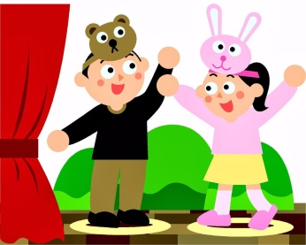
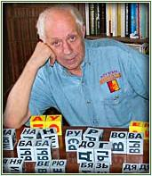
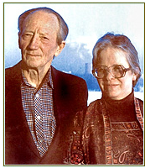
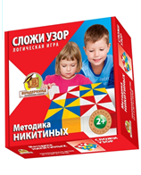
Альтернативные методы.
 Пантомимика.
Кроме двигательной активности, пантомима помогает входить в игровой образ, развивает воображение, положительные эмоции, воспитывает пластичность детского тела.
 Система Зайцева.
Обучение «по Зайцеву» - интересная, подвижная, разнообразная игра, в которой энергия ребёнка неиссякаема. Именно при соблюдении этих условий у него возникают стойкие положительные эмоции – прекрасный фон для нормализации и активизации всех функциональных систем организма.
Использование методики Н.А. Зайцева по обучению детей чтению позволяет реализовать следующие возможности:
отказ от фронтальных занятий и проведение их в игровой форме, в движении раскрепощает детей, позволяет им работать без напряжения и усталости;
размещение таблиц выше головы взрослого позволяет сохранить осанку и зрение детей;
постоянное нацеливание на успех способствует сохранению психофизического здоровья ребёнка;
активная двигательная деятельность детей позволяет удовлетворить потребность дошкольников в движении.
 Развивающие игры Никитина
Система Никитиных признана в Америке, Японии, Германии и родной России.
Борис Павлович Никитин (21.01.1916-1999) и Никитина Лена Алексеевна (31.01.1930) – родители, педагоги, авторы оригинального семейного воспитания, одни из основоположников методики формирования творческих способностей с самого раннего детства.
Частью системы Никитиных являются развивающие игры, способствующие развитию сообразительности, логики, пространственного воображения, математических, конструкторских и прочих способностей и приемов мышления. Главное при этом - творчество: ребенок сам, выполняя различные задания, делает множество открытий и приучается к самостоятельному, творческому мышлению
Развивающие игры представляют собой наборы задач постепенно возрастающей сложности очень широкого диапазона, от элементарных, доступных 2-3-летнему малышу, до таких, с которыми трудно справляются взрослые. Эти игры нацелены исключительно на развитие творческих мыслительных способностей ребенка. Их, конечно, нельзя называть играми в подлинном смысле этого слова. Это скорее обучение с использованием игровых моментов.

Slide 9
Любая технология обладает средствами, активизирующими и интенсифицирующими деятельность детей, в некоторых же технологиях эти средства составляют главную идею и основу эффективности результатов.
Каждый педагог – творец технологии, даже если имеет дело с заимствованиями. Создание технологии невозможно без творчества. Для педагога, научившегося работать на технологическом уровне, всегда будет главным ориентиром познавательный процесс в его развивающемся состоянии. Все в наших руках, поэтому их нельзя опускать.

